Slide 1
Umsetzung einer Alarmanlage mittels ESP32 und MQTT
Prüfling: Simon Czechak
Beruf: Fachinformatiker
Fachrichtung: Systemintegrator
Anschrift: Heuchelheimer Str. 1
67246 Dirmstein
Ausbildungsbetrieb: Kreisverwaltung Bad
Dürkheim
Anschrift: Phillip-Fauth-Str. 1
67098 Bad Dürkheim

Slide 2
Agenda
Anlass
Ziel
Projektumfeld
Planung
Systemarchitektur
Problem und Lösung
Ergebnis
Nutzen
Fazit und Ausblick

Slide 3



Anlass
Berufsschulauftrag
Übertragbarkeit
Zukunftsfähig
Notes:
Auftrag
Projekt mit MQTT & ESP32 ausarbeiten
Übertragbarkeit
Temperatur RZ
Lichtsteuerung Foyer

Slide 4


Ziel
Projektbestandteil | Soll
Anwesenheitserkennung | Erkennung von Personen
MQTT-Kommunikation | Übertragung von Alarmen über MQTT
Alarmverarbeitung | Benachrichtigung über Telegram und Protokollierung
Scharfschaltung über NFC-Tag | Aktivierung der Alarmanlage per autorisiertem NFC-Tag
Stabilität | Keine Abstürzte im Betreib
Notes:
Prototyp
Alarmanlage
--------------------
Anwesenheit
MQTT-Kommunikation
Protokollierung
Benachrichtigung
NFC
Stabilität

Slide 5
Projektumfeld
32 Stunden
Büro der IT der Kreisverwaltung Bad Dürkheim
Eigenständig geplant und durchgeführt
  Kollegen in beratender Funktion
Notes:
32h
Büro IT
Ganzheitliche Betreuung IT

Slide 6
Planung
Zeitplan
  Planung: 27h
  Durchführung: 10h
  Abgabe: 24h
  Gesamt: 21h
  Puffer: 11h
Kosten
  Hardware: 241,71 €
  Arbeitszeit: 275,52 €
  Gesamt: 317,23 €
Ressource | Kosten
ESP 32 DevKitC 32D | 0,99 €
Raspberry Pi Zero W Set | 28,89 €
SMD RGB LED Modul | 1,20 €
LD 2412 | 3,85 €
PN532 NFC Module | 2,99 €
Breadboard + Jumper-Cable | 3,79 €
Arbeitszeit (32h) | 32h * 8,61 €/h = 275,52 €
Gesamtkosten | 317,23€
Notes:
7h
10h
4h
21h
11h
----------
42€
276€
317€

Slide 7
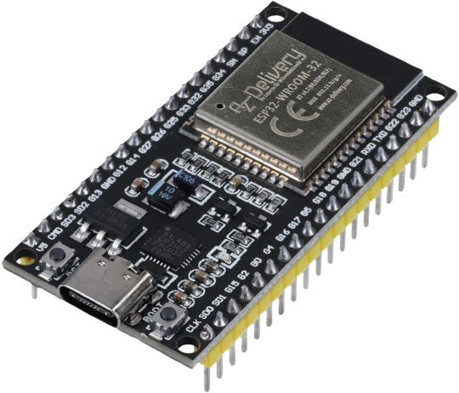
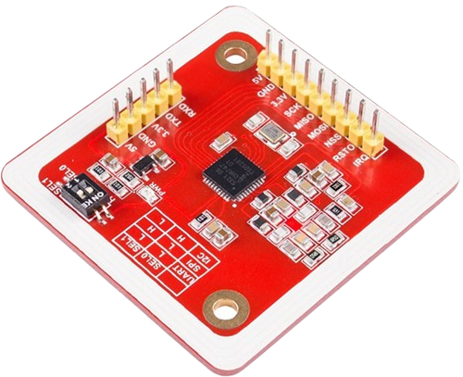
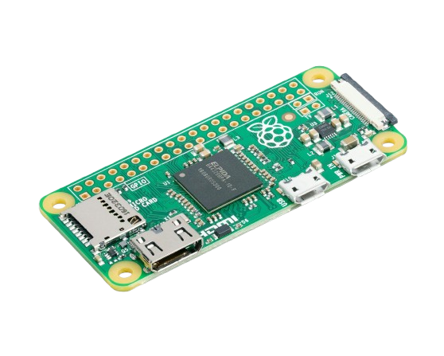
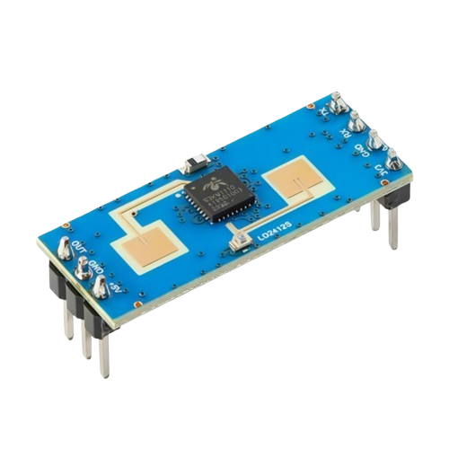
Systemarchitektur - Komponenten
LD 2412
  24 GHz Radar
  UART
ESP 32 DevKit C
  Leistungsstark
  WiFi & Bluetooth
Raspberry Pi Zero W
  Einplatinencomputer
  WiFi & Bluetooth
PN 532 von Elchouse
  NFC-Leser
  I²C
Abb. 2: ESP 32 DevKit C
Abb. 3: Raspberry Pi Zero W
Abb. 1: LD 2412
Abb. 4: PN532 von Elchouse

Slide 8
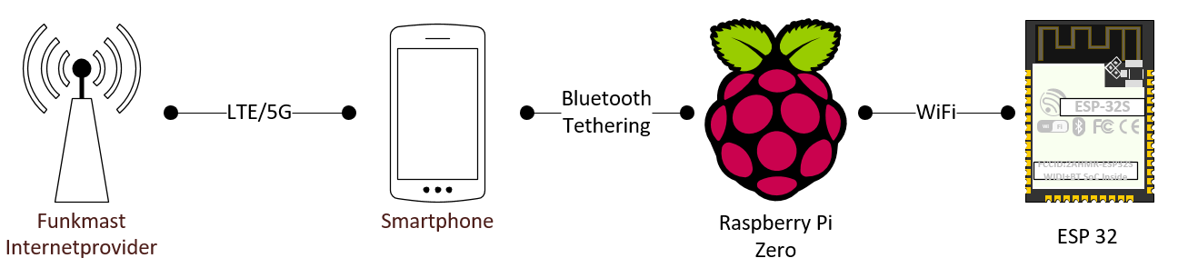
Systemarchitektur - Netzwerkplan

Slide 9



Systemarchitektur - Meldekette
Radar
ESP 32
MQTT-Broker
Python Skript
Telegram-Bot & JSON
Smartphone
Telegram-Bot

Slide 10
Problem und Lösung
Keine WLAN-Verbindung
Systematische Fehlersuche
  Bilder der Quellen und durchstreichen
Austausch ESP 32

Slide 11
Ergebnis
Projektbestandteil | Soll
Anwesenheitserkennung | Erkennung von Personen
MQTT-Kommunikation | Übertragung von Alarmen über MQTT
Alarmverarbeitung | Benachrichtigung über Telegram und Protokollierung
Scharfschaltung über NFC-Tag | Aktivierung der Alarmanlage per autorisiertem NFC-Tag
Stabilität | Keine Abstürzte im Betreib

Slide 12
Nutzen
Übertragbar auf die Temperaturüberwachung im RZ und Lichtsteuerung Foyer
Fachwissen für zukünftige interne Projekte im Bereich IoT

Slide 13
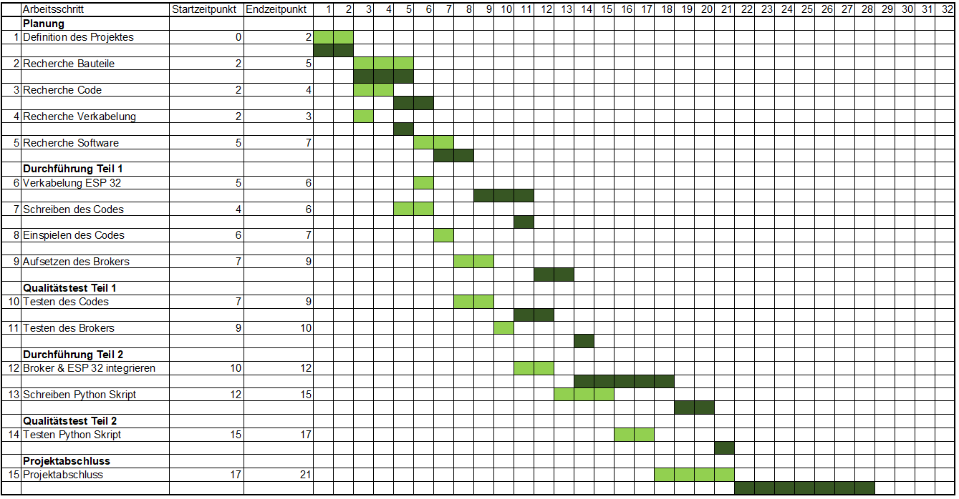
Fazit und Ausblick
Erkenntnisse
  Pub/Sub & Broker
  Funktionsfähiger Alarmanlagenprototyp
  Fehlende Verschlüsselung
  Keine Redundanz
  Abweichung Zeitplan
Erweiterungen
  Redundanz
  Höhere Sicherheit
  Weitere Sensoren
Notes:
Geplant 21h
Real 28h

Slide 14
Quellen

